Slide 1
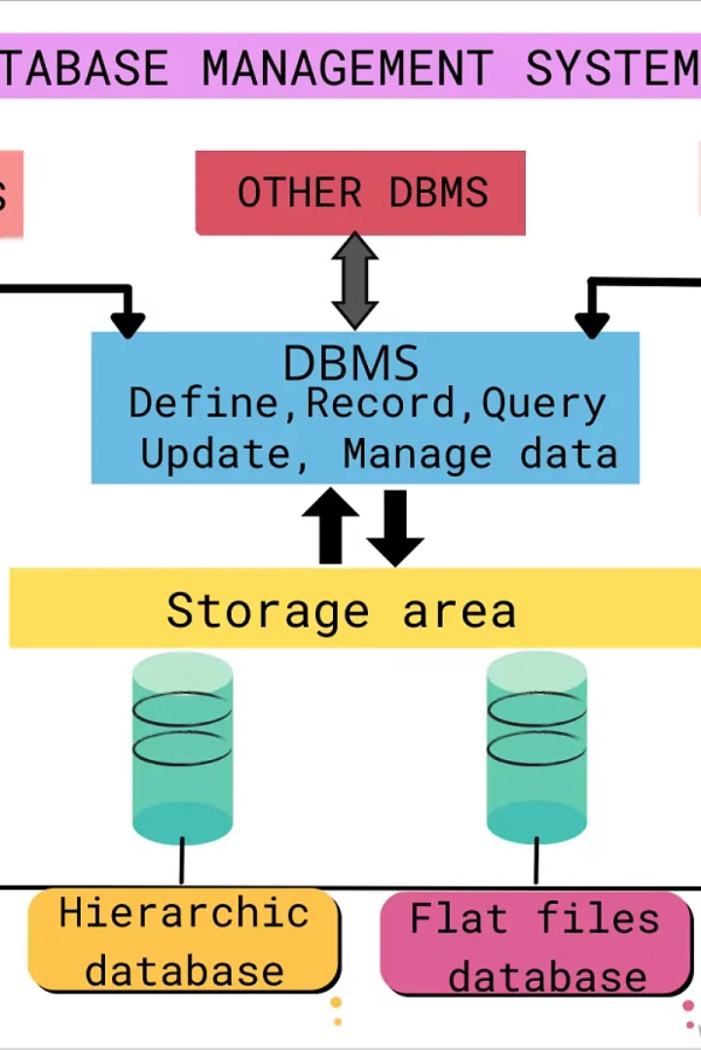


الفصل الثالث
قواعد البيانات هي نظم تخزين البيانات المنظمة بشكل هرمي في جداول، تسهل إدارة واسترجاع البيانات بكفاءة.
by مرتضى حيدر عبدالرضا المنصوري

Slide 2
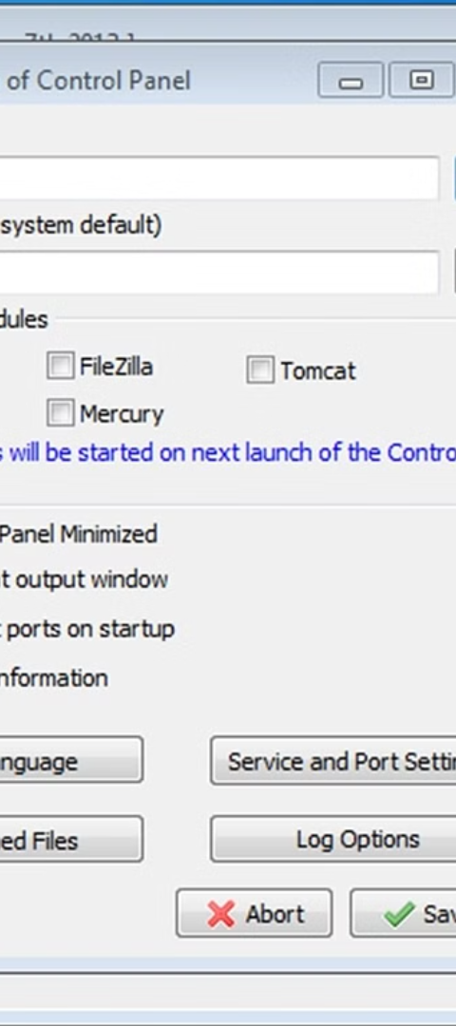
مقدمة عن قواعد البيانات وبرنامج XAMPP
1
برنامج XAMPP
مجموعة من البرمجيات المفتوحة المصدر التي تسمح بإنشاء خوادم ويب محلية.
2
إدارة قواعد البيانات
يمكن إدارة قواعد البيانات باستخدام XAMPP وأداة phpMyAdmin المضمنة.

Slide 3
الجداول
Table inf_login
Table universities
Table colleges
يتم تخزين معلومات تسجيل الدخول الخاصة بالمستخدمين.
يتم تخزين معلومات الجامعات التي تُقدم فيها الخدمات التعليمية.
يتم تخزين معلومات الكليات التي تُقدم فيها الخدمات التعليمية.

Slide 4
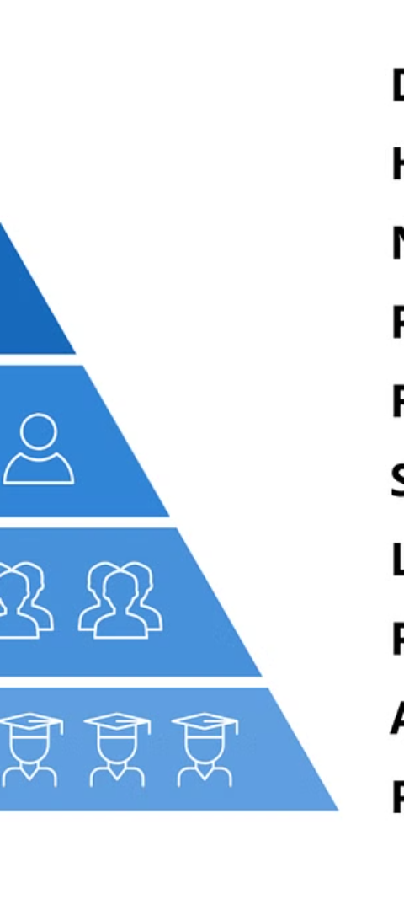
Table departments
1
معلومات الأقسام
2
المفاتيح الرئيسية
تخزين معلومات الأقسام التي تُقدم فيها الخدمات التعليمية.
استخدام "department_id" كمفتاح رئيسي لتحديد كل قسم بشكل فريد.

Slide 5
Table top_students
معلومات الطلبة المتفوقين
المفتاح الرئيسي
تخزين معلومات الطلبة المتفوقين ومعدلاتهم التراكمية.
استخدام "student_id" كمفتاح رئيسي لتحديد كل طالب بشكل فريد.

Slide 6


Table student_projects
مشاريع الطلبة
المفتاح الرئيسي
تخزين معلومات مشاريع الطلبة ومشرفيها ووصفها.
استخدام "project_id" كمفتاح رئيسي لتحديد كل مشروع بشكل فريد.

Slide 7
Table courses
3
8
معلومات المواد الدراسية
المفتاح الرئيسي
تخزين معلومات المواد الدراسية وأقسامها ومراحلها.
استخدام "course_id" كمفتاح رئيسي لتحديد كل مادة بشكل فريد.

Slide 8



Table career_opportunities
فرص العمل المستقبلية
تخزين معلومات فرص العمل المستقبلية وأقسامها ووصفها.
المفتاح الرئيسي
استخدام "opportunity_id" كمفتاح رئيسي لتحديد كل فرصة بشكل فريد.

Slide 9
Table settings
Off_And_On
int(11)
id
int(11)

